Slide 1
Pohjois-Pohjanmaa liikennefoorumi 1/2021, ratahankkeet

Slide 2
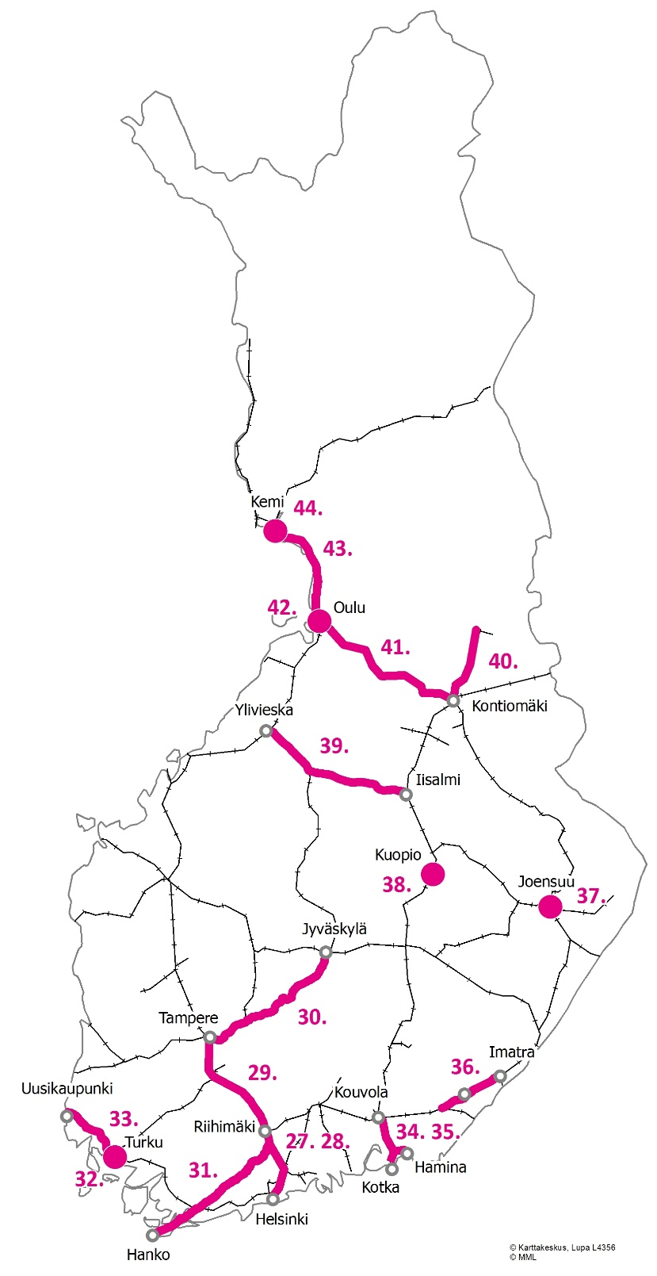
Käynnissä olevat investointihankkeet 2021, rata, PS (kehittämismomentilla olevat)
RATAHANKKEET
Iisalmi-Ylivieska (sähköistys ja Iisalmen kolmioraide), 2020 – 2023, 55 M€
https://vayla.fi/ylivieska-iisalmi
Kontiomäki-Pesiökylä –radan parantaminen, 2020 – 2023, 81 M€
https://vayla.fi/kontiomaki-pesiokyla
Oulu-Kontiomäki –rataosan välityskyvyn parantaminen, 1. vaihe 2020 – 2023, 23 M€
Oritkarin kolmioraide, 2021 – 2023, 19 M€
https://vayla.fi/oulun-ratapihat/oritkarin-kolmioraide
Oulu-Kemi -rataosan välityskyvyn parantaminen, kohtausraiteet, 2021 – 2023, 15 M€
Kemin biotuotetehtaan raideyhteydet, Kemin kohta, 2021 – 2023, 10,5 M€
https://vayla.fi/kemin-biotuotetehtaan-raideyhteydet
Tietoa tulevista hankinnoista:
https://vayla.fi/palveluntuottajat/hankinnat/hankintaohjelmat

Slide 3
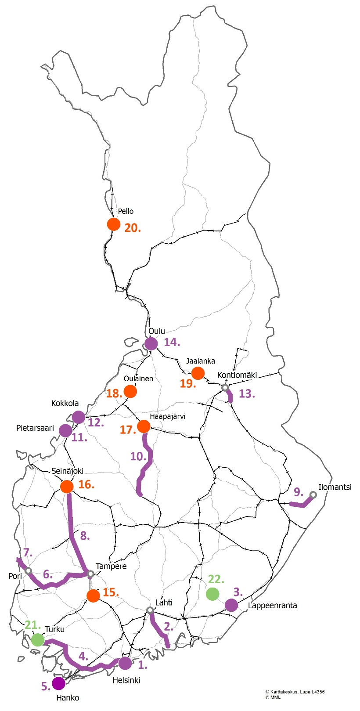
Käynnissä olevat isot perusväylänpidon hankkeet 2021
RATAHANKKEET
RAPU*-kohteet
Seppämestarin alikulkusilta
Loviisa-Lahti –rautatien tehostettu kunnossapitotyö
Lappeenrannan asetinlaite
Helsinki-Turku radan peruskorjaus
Hangon ylikulkusilta
Tampere-Pori tasoristeysten poisto
Pori-Mäntyluoto-Tahkoluoto peruskorjaus
Turvalaitteiden uusiminen Tampere-Seinäjoki
Heinävaara-Ilomantsi –radan täsmäkorjaukset
Saarijärvi-Haapajärvi –radan korjaaminen
Pietarsaari-(Pännäinen) puuttuvat turvalaitteet
Turvalaitteiden uusiminen Kokkola
Kontiomäki-Vuokatti peruskorjaus
Oulun ratapihan peruskorjaus ja turvalaitteet
Akaa
Seinäjoki
Haapajärvi
Oulainen
Jaalanka
Pello
TIEHANKKEET
E 18 Turun kehätie, Kausela-Kirismäki
Vt 13 Myttiömäen kohta
*Rataverkon raakapuun kuormauspaikat

Slide 4
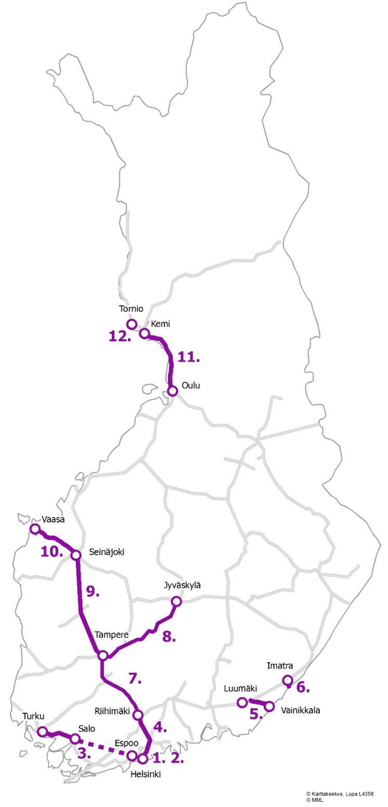
Merkittävimmät vuoden 2021 suunnittelukohteet – radat
Merkittävimmät selvitykset ja suunnitelmat
Helsinki-Pasila -välin ratakapasiteetin lisääminen, Uusi, MAL
Lähijunaliikenteen uusien varikoiden suunnittelu, Uusi, MAL
Helsinki-Turku ratayhteys*
Pasila-Riihimäki 3. vaihe RataS
Luumäki-Vainikkala tarveselvitys
Imatra-Imatrankoski-valtionraja
Helsinki-Tampere ratayhteys*
Tampere-Jyväskylä ratayhteys
Tampere-Oulu välityskyky, Uusi, MAL
Seinäjoki-Vaasa ratayhteys
Oulu-Kemi ratayhteys
Laurila-Tornio-Haaparanta sähköistys
Lukuisia muita ratojen suunnittelu- ja selvityskohteita:
Ratojen korjaussuunnitelmia
Ratapihojen parantamissuunnitelmia
Tasoristeysten turvallisuuden parantamissuunnitelmia
Raakapuunkuormauspaikkojen kehittämiskohteita
Uusien tuotantolaitoksien liikenneyhteyksien tarkasteluja
Erillisselvityksiä tarpeen mukaan
HUOM! Listalla vain osa käynnissä olevista kohteista.
Uudet kohteet kirjoitettu sinisellä värillä.
*:llä merkityt menossa hankeyhtiöihin.
Notes:
Uudet kohteet sinisellä

Slide 5
Oulu –Laurila – Haaparanta, suunnitteluhanke

Slide 6
Oulu–Laurila–Haaparanta
Rataosa on osa TEN-T ydinverkkoa ja ehdolla ydinverkkokäytävään. Rataosa ei nykyisin kaikilta osin vastaa TEN-T ydinverkon vaatimuksia, mm.
Laurila–Tornio raja -välin puuttuva sähköistys
740 m junapituus ei täyty kaikilla liikennepaikoilla
Paikalliset nopeusrajoitukset, (alle 100 km/h, 22,5 t akselipaino)
Oulu–Laurila välillä on runsaasti korjausvelkaa mm. isot ratasillat ja kiskot.
Oulu–Laurila–Haaparanta-rataosuudella suunnitellaan kapasiteettia lisääviä ja liikennöintimahdollisuuksia parantavia toimenpiteitä. Nykyisin Oulu–Laurila välillä liikennöi 16–20 henkilöjunaa vuorokaudessa.
Mahdolliset elinkeinoelämän investoinnit Pohjois-Suomessa lisäävät Oulun rataosan tavaraliikennettä.
Hanke jakautuu
Oulu–Laurila välin tarveselvitykseen ja ratasuunnitelmiin
Laurila–Tornio–Haaparanta-välillä tehtäviin ratasuunnitelmiin sekä rakentamissuunnitelmiin.
Käynnissä on kaksi ratasuunnitelmaa: Laurila–Tornio-itäinen sekä Tornio-itäinen–valtakunnan raja.
Hankkeen tavoitteena on mahdollistaa korjausvelan vähentäminen, ratapihojen toiminnallisuuden ja tasoristeysturvallisuuden parantaminen sekä liikennöintikustannusten pienentäminen. Lisäksi tavoitteena on rajat ylittävän liikenteen turvaaminen ja kehittäminen.
Suunnitteluhankkeelle on myönnetty CEF-tukea.

Slide 7
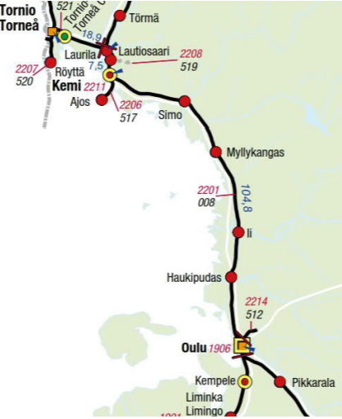
Oulu–Laurila–Haaparanta
Toteuttamisen kustannusarviot (alv 0%, MAKU 130 2010=100)
Oulu–Laurila
Noin 120 milj. € (Ve0 perusparantaminen)
Noin 140 milj. € (kehittämisvaihtoehto Ve1 + perusparantaminen,)
Noin 350 milj. € (kaikki kehittämisvaihtoehdot + perusparantaminen)
Laurila–Tornio–Haaparanta ensimmäinen alustava kustannusarvio noin 24 milj. €. Hanke sisältää mahdollisesti myös ulkopuolisia rahoituksia.
Hankkeen aikataulu
Oulu–Laurila tarveselvitys valmistuu syksyllä 2021.
Laurila–Tornio–Haaparanta ratasuunnitelmat valmistuvat loppuvuonna 2021.
Hankkeeseen liittyvät muut rakentamis- ja ratasuunnitelmat valmistuvat vuosina 2022–2023.
Oulu-Laurila-Haaparanta –hankkeesta lisätietoa verkkosivuilla
https://vayla.fi/kaikki-hankkeet/oulu-laurila sekä
https://vayla.fi/kaikki-hankkeet/laurila-tornio-haaparanta

Slide 8
Tampere-Oulu- tarveselvityksen tavoitteet ja selvityksen laatiminen
Selvityksen tavoitteet:
Muodostaa yhtenäinen näkemys koko Tampere-Oulu -ratayhteyden kehittämisestä
Matka- ja kuljetusaika- ja välityskykytavoitteen laatiminen
Rataosuuden kehittämispolku
Selvityksen laatiminen kytkeytyy uusimpaan Oulun seudun MAL-sopimukseen, jossa sovittu myös jatkosuunnittelusta (enintään 5 M€ selvityksen osoittamiin toimenpiteisiin). Jatkosuunnittelu käynnisteillä Väylävirastossa.
Linkki Väyläviraston keväällä 2021 valmistuneeseen julkaisuun.
Selvityksen laatimisen aikana käytiin laajaa vuoropuhelua. Hankeryhmässä oli maakuntien liittojen, kuntien ja ELY-keskusten edustajia.

Slide 9
Yhteenvetoa haasteista osuuksittain
Tampere-Lielahti:
Koko tarkastelujakson kuormitetuin osuus.
Porin ja Seinäjoen suuntien henkilö- ja tavaraliikenteen kasvun ohella Tampereen seudun lähijunaliikenteen kehittämistavoitteita.
Lielahti-Seinäjoki:
Nykytilanteessa toimivuushaasteita. Tarpeita liikennepaikkojen kehittämiseksi 750 m hyötypituuksille.
Liikenteen yhteensovitushaasteita liikenteen kehittyessä.
Seinäjoki-Kokkola:
Ei merkittäviä välityskykyyn liittyviä haasteita.
Kokkola-Ylivieska:
Vilkkainta osuutta, joskin jo kaksiraiteinen.
Ylivieska-Oulu:
Osuudella korostuu vilkkaan tavaraliikenteen ja harvojen kohtaamis- ja ohitusmahdollisuuksien aiheuttama välityskykypuute. Tarpeita liikennepaikkojen kehittämiseksi 925 m hyötypituuksille.
Liikenteen yhteensovitushaasteita liikenteen kehittyessä.
Liminka-Oulu –välin tärinäongelmat.

Slide 10
Selvityksen tuloksia
Lisäraiteiden rakentaminen vastaa kokonaisuutena tavoitteisiin lisätä välityskykyä ja nopeuttaa liikennettä. Jo pelkkä lisäraiteiden rakentaminen nykyisten raiteiden nopeustasossa nopeuttaa henkilöliikennettä. Tavaraliikenne nopeutuu merkittävästi.
Mikäli tavoitellaan selvästi lyhyempiä matka-aikoja, nopeustasojen nostoa kannattaa tehdä kaksoisraiteiden rakentamisen yhteydessä.
Korkeammat nopeustasot nostavat merkittävästi kustannuksia.
Tavoiteltavaan nopeustasoon vaikuttaa myös se, millaisia nopeustasoja Tampereen eteläpuolella tulee olemaan. Helpointa nopeustason nosto on Tampere-Seinäjoki –osuudella.
Tampere-Seinäjoki- ja Ylivieska-Oulu –välien kaksiraiteistaminen nähtiin ajoittuvan 2030-luvulta eteenpäin. Tämän jälkeen puuttuvien välien rakentaminen kaksiraiteisena 2050-luvulta eteenpäin.
Ensimmäisinä mahdollisina vaiheina Lielahti–Lakiala kaksoisraide ja Vahojärven liikennepaikan parantaminen (yht. n. 80 M€) sekä Liminka–Oulu kaksoisraide ja Hirvinevan ja Kankaan liikennepaikkojen parantaminen (yht. n. 130 M€, ei sisällä tärinäntorjuntaa, joka saattaa lisätä kustannusta merkittävästi). Lisäksi nopeutta rajoittavien siltakohtien parantamista.
Ensimmäisen vaiheen mahdolliset toimenpiteet parantavat lähinnä tavaraliikenteen olosuhteita.

